Slide 1



2023-1-EE01-KA220-ADU-000150753
PROGRAMME DE FORMATION
UNITÉ D'APPRENTISSAGE 5 : DURABILITÉ
Ce projet a été financé avec le soutien de la Commission européenne. Le contenu reflète uniquement les opinions de l'auteur et la Commission ne peut être tenue responsable de l'utilisation qui pourrait être faite des informations contenues dans ce document.

Slide 2
LEÇON 1 : PATRIMOINE CULTUREL ET DURABILITÉ

Slide 3
  Activité interactive (1/3)
Objectif :
L'objectif de cette activité est d'aider les apprenants à comprendre les concepts clés du patrimoine culturel. Elle aide également les apprenants à considérer le patrimoine culturel et naturel comme des ressources précieuses pour le développement durable et à explorer comment le tourisme patrimonial, les connaissances écologiques traditionnelles, l'agriculture durable et les entreprises éco-culturelles peuvent générer des opportunités économiques, promouvoir les moyens de subsistance locaux et soutenir le développement de la communauté tout en préservant les atouts culturels et naturels.
Matériel nécessaire :
- Documents imprimés contenant des informations sur divers sites du patrimoine culturel et naturel
- Accès à l'internet pour des recherches supplémentaires
- Panneaux d'affichage, marqueurs, crayons de couleur, colle, ciseaux
- Images imprimées ou numériques de sites du patrimoine culturel et naturel
Un projecteur ou un écran pour les présentations
Ingrédients de l'aliment "Piments marinés au lait".
Procédure :
Demandez aux élèves ce qu'ils savent du patrimoine culturel et naturel. Notez leurs réponses au tableau. Expliquez brièvement les concepts: Patrimoine culturel et patrimoine naturel. Discutez des raisons pour lesquelles il est important de préserver le patrimoine culturel et naturel pour les générations futures.

Slide 4
  Activité interactive (2/3)
L'activité interactive suivante est conçue pour faciliter l'apprentissage et l'engagement dans le sujet. L'objectif est de cuisiner un repas local pour sensibiliser les élèves au patrimoine durable. Pour ce faire, les élèves doivent être répartis en petits groupes de trois à quatre personnes.
L'objectif est de cuisiner un repas local pour sensibiliser au patrimoine durable. Une description concise du site en question, ainsi qu'une évaluation de son importance. Une liste des défis en matière de durabilité auxquels il est confronté. Les solutions durables proposées pour protéger et préserver le site, y compris le tourisme écologique, la conservation et la réduction des déchets. Il est recommandé de fournir aux groupes du matériel artistique, des panneaux d'affichage et un accès aux images, qu'elles soient imprimées ou numériques.
Une recette est proposée aux élèves. Veillez à ce qu'ils la préparent correctement. Piments marinés au lait de Kırklareli.
Le cornichon au poivre et au lait, l'un des goûts les plus importants de la cuisine balkanique, est une saveur populaire consommée en Thrace pendant les mois d'hiver. Les poivrons de couleur jaune cultivés pour la marinade sont remplis de crème et de yaourt.
La logique qui sous-tend l'importance du site patrimonial en question. Les problèmes de durabilité auxquels il est actuellement confronté. Les solutions ou idées qu'ils ont proposées pour sensibiliser le public. Ensuite, une brève période sera consacrée aux questions et aux critiques constructives des camarades de classe.
Présentation : Chaque groupe dispose de 10 minutes pour préparer le repas. Après la préparation, commencez par poser une question : "Quel est le plat traditionnel de votre culture ou de votre famille qui a été transmis de génération en génération ? "Quel est un plat traditionnel de votre culture ou de votre famille qui a été transmis de génération en génération ? Insistez sur le fait que les plats traditionnels, tout en faisant partie de notre identité culturelle, sont souvent préparés de manière durable au fil des générations.

Slide 5
  Activité interactive (3/3)
Les apprenants doivent étudier un aliment local de leur propre culture et préparer une feuille de travail contenant les informations suivantes.
- Les ingrédients et leur disponibilité locale.
- Méthodes de préparation et outils utilisés.
- Toute pratique durable impliquée dans ce plat (compostage, utilisation de toutes les parties d'un ingrédient).
- Comment ce plat reflète les valeurs et le mode de vie de votre culture.
Demandez à chaque groupe de présenter ses résultats à la classe, en discutant des aspects durables du plat et de sa signification culturelle. Encouragez les élèves à partager leurs réflexions sur les différences entre les pratiques modernes et les méthodes traditionnelles.
Animez une discussion sur le rôle des connaissances traditionnelles dans la promotion de la durabilité aujourd'hui. Demandez : "Comment pouvons-nous appliquer ces pratiques durables dans notre propre vie ? Quels changements pourrions-nous apporter à nos choix alimentaires quotidiens ?
En guise de devoir, demandez aux apprenants d'interroger des membres de leur famille sur une recette traditionnelle et de documenter les ingrédients, la préparation et les éventuelles pratiques durables. Ils doivent préparer une présentation avec tous les éléments inclus et ce devoir servira également à l'évaluation de l'apprenant.

Slide 6
  Discussion et réflexion 1/2
Questions pour la discussion en groupe :
Quelles sont les raisons de préserver le patrimoine culturel, notamment les langues, les monuments et les traditions ? Quelles sont les raisons de préserver le patrimoine naturel, notamment les parcs nationaux, les écosystèmes et la faune ? Il serait utile d'examiner la manière dont le patrimoine culturel et naturel contribue à la formation et à l'expression de l'identité d'une communauté.
  Réponse possible : Le patrimoine culturel procure un sentiment d'identité et d'appartenance aux individus et aux communautés. Il relie les gens à leur passé, à leur présent et à leur avenir.
  Réponse possible : Le partage du patrimoine culturel peut renforcer les liens sociaux et favoriser un sentiment d'appartenance à la communauté, de sorte qu'il encourage la compréhension et la tolérance entre les différents groupes. En outre, le patrimoine culturel peut contribuer au développement économique par le biais du tourisme, des industries créatives et des exportations culturelles.
Quelles sont les principales menaces qui pèsent sur le patrimoine culturel ? Par exemple, comment l'urbanisation ou la mondialisation peuvent-elles avoir un impact sur les cultures traditionnelles ? Quelles sont les principales menaces qui pèsent sur le patrimoine naturel ? Considérez l'impact des questions environnementales telles que le changement climatique, la déforestation et la pollution.
  Réponse possible : Lorsque les gens migrent vers les zones urbaines, ils risquent d'abandonner les moyens de subsistance et les systèmes de connaissances traditionnels. Cela peut conduire à l'érosion de pratiques et de compétences culturelles uniques. Les guerres et les conflits peuvent entraîner une destruction massive des sites du patrimoine culturel, notamment des édifices religieux, des musées et des sites archéologiques.
  Réponse possible : Le changement climatique peut entraîner une augmentation de la fréquence et de l'intensité des catastrophes naturelles, telles que les inondations, les sécheresses et les tempêtes, qui peuvent endommager ou détruire les sites du patrimoine culturel. Le commerce illégal d'objets culturels peut entraîner la perte d'objets culturels importants et l'appauvrissement du patrimoine culturel.

Slide 7
  Discussion et réflexion 1/2
Conclusion :
Les apprenants ont découvert une variété de sites patrimoniaux et les raisons pour lesquelles ils sont importants non seulement au niveau local, mais aussi à l'échelle mondiale. En outre, les apprenants ont compris que la préservation de ces sites patrimoniaux et de ces traditions pour les générations futures dépend de la mise en œuvre de pratiques durables.
Il est également important de souligner le lien entre les actions locales et mondiales. Les élèves doivent comprendre que les initiatives locales contribuent à un mouvement mondial. La protection d'une pratique culturelle, d'un monument ou d'un écosystème peut inspirer des efforts similaires dans le monde entier, contribuant ainsi à la création d'un avenir durable pour tous.
Les apprenants ont présenté des affiches créatives qui mettent en évidence les problèmes auxquels sont confrontés les sites patrimoniaux qu'ils ont sélectionnés et proposent des solutions à la fois réfléchies et réalistes. Ils ont montré qu'ils comprenaient comment des défis tels que le changement climatique, le sur-tourisme, la pollution et le manque de sensibilisation peuvent avoir un impact sur la préservation du patrimoine.

Slide 8
  Discussion et réflexion 2/2
Les projets ont démontré que la sensibilisation est une stratégie efficace. Les apprenants ont pris conscience de leur responsabilité individuelle dans la protection de notre patrimoine. Cela peut se faire en soutenant le tourisme durable, en défendant les efforts de conservation ou en éduquant les autres sur l'importance des sites patrimoniaux.
Il est recommandé d'encourager les étudiants à réfléchir à la manière dont ils pourraient promouvoir la durabilité et la préservation du patrimoine dans leur propre communauté. Il peut s'agir de participer à des événements locaux de nettoyage, de soutenir des entreprises respectueuses de l'environnement ou de diffuser des informations sur les médias sociaux dans le but de sensibiliser la population.

Slide 9
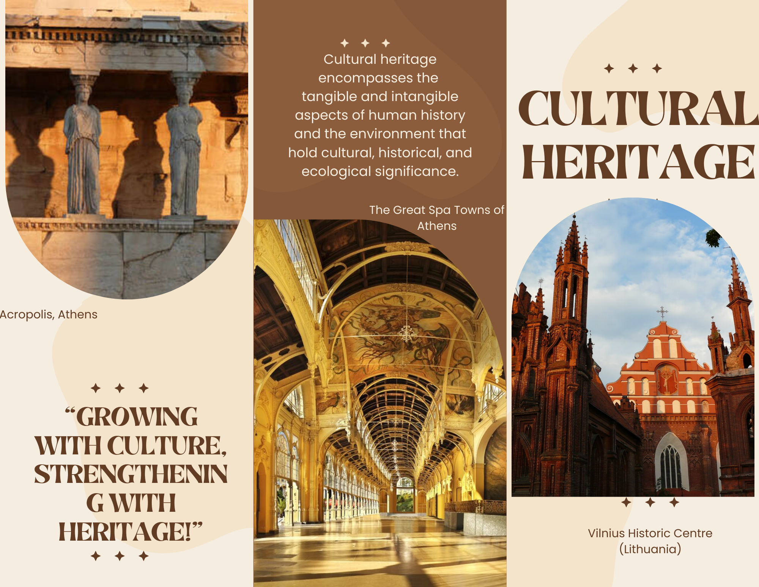
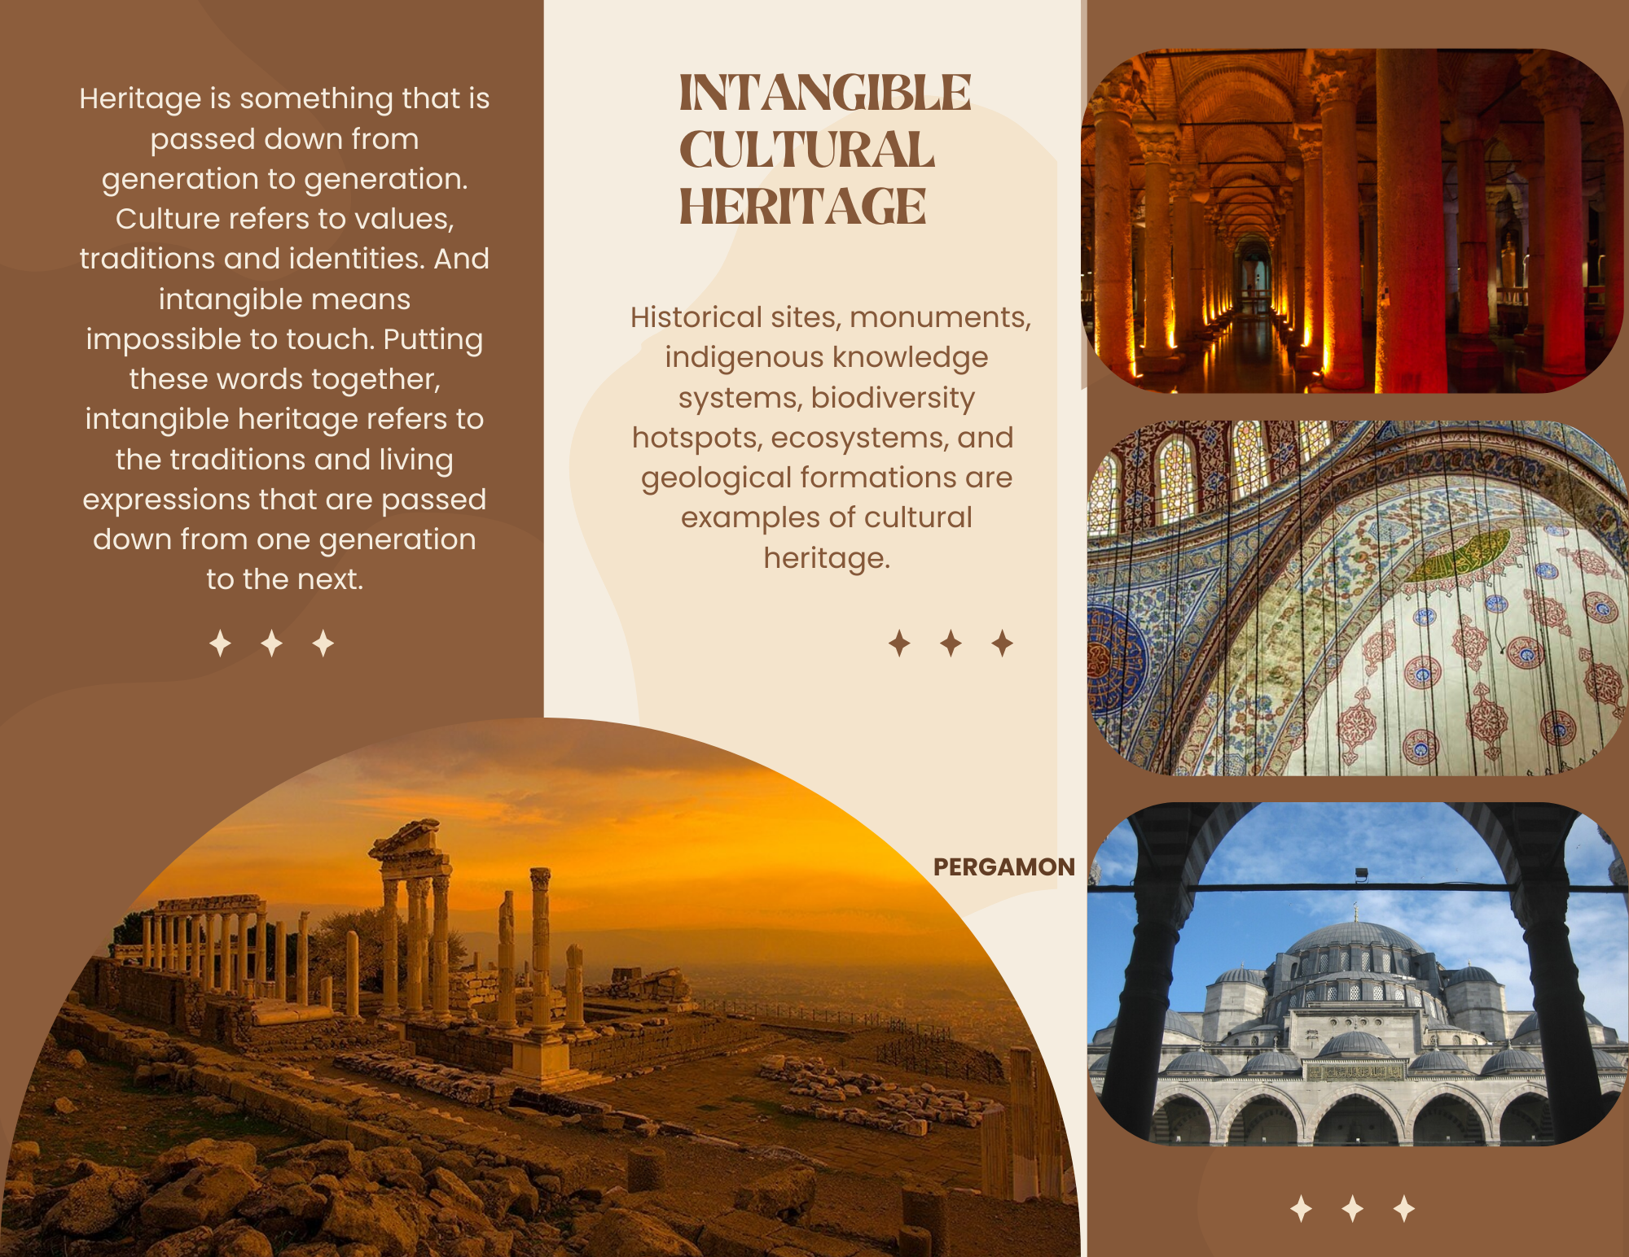
  Annexe 1
Here is the Canva link.

Slide 10





  Annexe 2 Pour l'appel à l'action
Connaissances thématiques : Appel à l'action
Langage
Objectifs
Définissez clairement l'objectif que vous souhaitez atteindre. Voici quelques exemples d'objectifs possibles :Sensibiliser à l'importance de la préservation du patrimoine culturel. Promouvoir des pratiques durables en matière de conservation du patrimoine culturel. Encourager la participation à des projets communautaires liés au patrimoine.
."..
Urgence Avantage Collectif
Valeurs
Utilisez un langage puissant et orienté vers l'action. Votre produit doit inciter à agir immédiatement. Utilisez des verbes forts et directs qui motivent les gens à passer à l'étape suivante. Au lieu d'un langage passif, optez pour des appels à l'action plus engageants, tels que :- Laissez votre empreinte sur le patrimoine.- Investissez dans le patrimoine, investissez en vous-mêmes.
Qu'il s'agisse de la communauté, de l'histoire, de l'environnement ou des générations futures, concentrez-vous sur ce qui compte le plus pour les gens. Ce lien émotionnel peut contribuer à renforcer l'engagement :« Votre soutien aujourd'hui peut protéger le patrimoine culturel de demain ».
Les gens sont plus enclins à agir s'ils ressentent un sentiment d'urgence. Soulignez les conséquences potentielles de l'inaction et les avantages d'agir dès maintenant. Cela peut être présenté en termes de perte culturelle et environnementale :« Le temps presse, nos trésors culturels sont en train de disparaître. Agissez dès maintenant pour les préserver ».
Faites savoir aux gens comment ils bénéficieront personnellement ou seront récompensés pour leur participation. Cela peut passer par une réussite personnelle, une fierté collective ou une reconnaissance sociale :« Contribuez à préserver notre histoire commune - participez à quelque chose qui vous dépasse.Ensemble, nous pouvons créer un avenir durable en honorant notre passé culturel ».
01
02
03
05

Slide 11
  Annexe 3 - Formulaire de réflexion 1/2
Formulaire de réflexion
1 - Synthétiser les principales informations recueillies sur le patrimoine culturel de notre village aujourd'hui.
2 - Veuillez décrire brièvement un ou deux aspects de l'activité qui vous ont particulièrement intéressé.
3 - Entourez votre état émotionnel pendant l'activité.
Excité, curieux, perplexe, ennuyé
4 - Comment vous êtes-vous senti pendant l'activité ?
a- J'étais enthousiaste à l'idée de participer à l'activité.
b- J'étais curieux de connaître le contenu de l'activité.
c- Le sujet ne m'intéressait pas.

Slide 12
  Annexe 3 - Formulaire de réflexion 2/2
Formulaire de réflexion
L'activité vous a-t-elle paru facile à suivre ? Veuillez entourer votre réponse.
a- Les instructions étaient claires et faciles à comprendre.
b- Le matériel était satisfaisant, mais il aurait pu être présenté de manière plus claire.
c- J'ai eu du mal à comprendre.
6. Veuillez indiquer quel aspect de l'activité vous a le plus plu
7. Afin d'optimiser les prochaines éditions de cette activité, quelles modifications pourraient être apportées?

Slide 13







2023-1-EE01-KA220-ADU-000150753
Merci pour votre attention
PARTENAIRES
Ce projet a été financé avec le soutien de la Commission européenne. Le contenu reflète uniquement les opinions de l'auteur et la Commission ne peut être tenue responsable de l'utilisation qui pourrait être faite des informations contenues dans ce document.

